Slide 1

Unit 9
寄存器和计数器
李琼
计算学部

Slide 2
9. 寄存器与计数器
寄存器
移位寄存器
计数器
节拍发生器

Slide 3
寄存器
基本概念
应用1：数据传输
应用2：带累加器的并行加法器

Slide 4
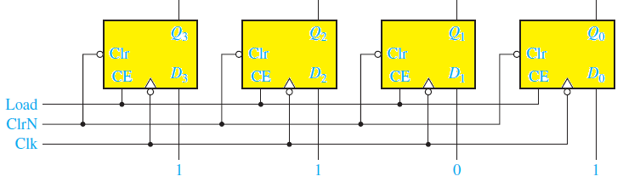
寄存器
寄存器：由 n 个触发器组成、存储 n 位二进制数据的同步时序逻辑电路。计算机的重要部件，用于临时存储（运算结果、指令等）。
Wr
1 1 0 1
寄存器 —— 基本寄存器、移位寄存器（左移、右移、双向移位）
基本寄存器的操作：读出, 写入 (加载,load) ,复位(清零,clear)
移位寄存器的操作：读出, 写入 (加载,load) ,复位(清零,clear),
左移/右移

Slide 5
寄存器
基本概念
应用1：数据传输
应用2：带累加器的并行加法器

Slide 6
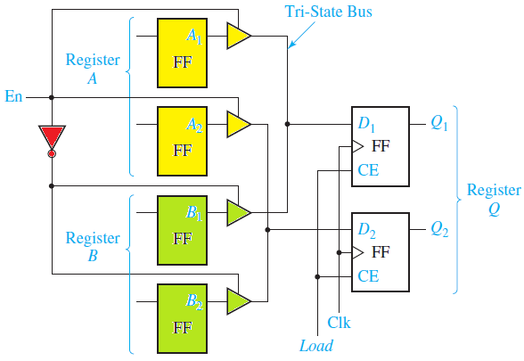
数据传输
En=1,Load=1, Clk
寄存器 A to D；
En=0,Load=1, Clk
寄存器 B to D.

Slide 7
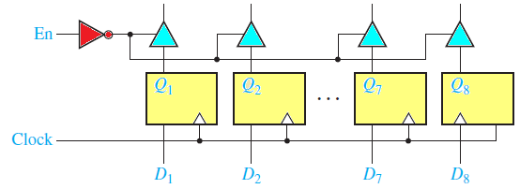
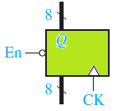
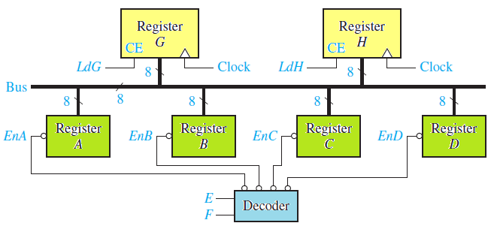
数据传输
输出使能
8位寄
存器
使用总线进行数据传输
EF=00, LdG=1, LdH=0, Clk ↑
—— A to G
EF=01, LdG=0, LdH=1, Clk ↑
—— B to H

Slide 8
寄存器
基本概念
应用1：数据传输
应用2：带累加器的并行加法器

Slide 9
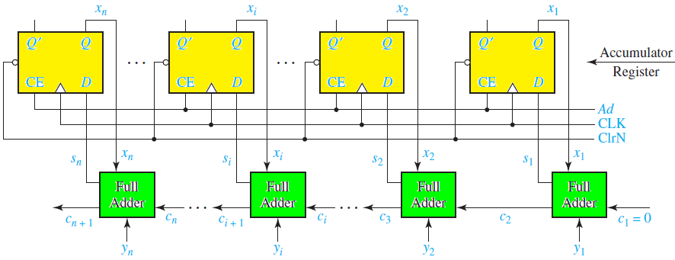
带累加器的并行加法器
X=X+Y
s_{i} = x_{i} + y_{i} + c_{i},

Slide 10
带累加器的并行加法器
方案1
X=X+Y
s_{i} = x_{i} + y_{i} + c_{i},

Slide 11
带累加器的并行加法器
方案1
X=X+Y
s_{i} = x_{i} + y_{i} + c_{i},
1.清零： Clrn=0 → Q=0
2.累加： Clrn=1, Ad=1, clk ↑ → x_{i} = s_{i ，}
= x_{i} + y_{i} + c_{i}

Slide 12
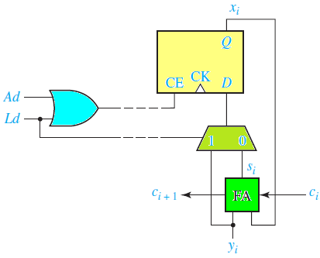
带累加器的并行加法器
方案2
初始：
Ld=1, ck : x_{i}=y_{i}
相加：
Ld=0, Ad=1, ck :x_{i}=s_{i}
保持：
Ld=0, Ad=0: Hold

Slide 13
9. 寄存器和计数器
寄存器
移位寄存器
计数器
节拍发生器

Slide 14
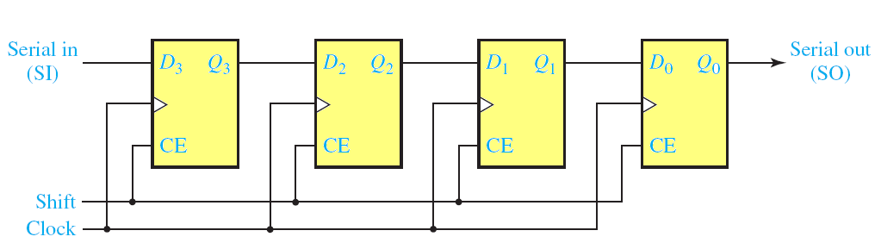
移位寄存器
移位寄存器：可存储二进制数据的寄存器，且数据可以在移位信号有效时进行左移、或右移。
功能：串并转换、运算、计数器等。
分类： 单向移位寄存器（左移、右移）
双向移位寄存器
工作方式：
数据输入方式：
串行输入
并行输入
数据输出方式：
串行输出
并行输出

Slide 15
移位寄存器
右移寄存器 （SI/SO,SI/PO,PI/PO）
双向移位寄存器

Slide 16
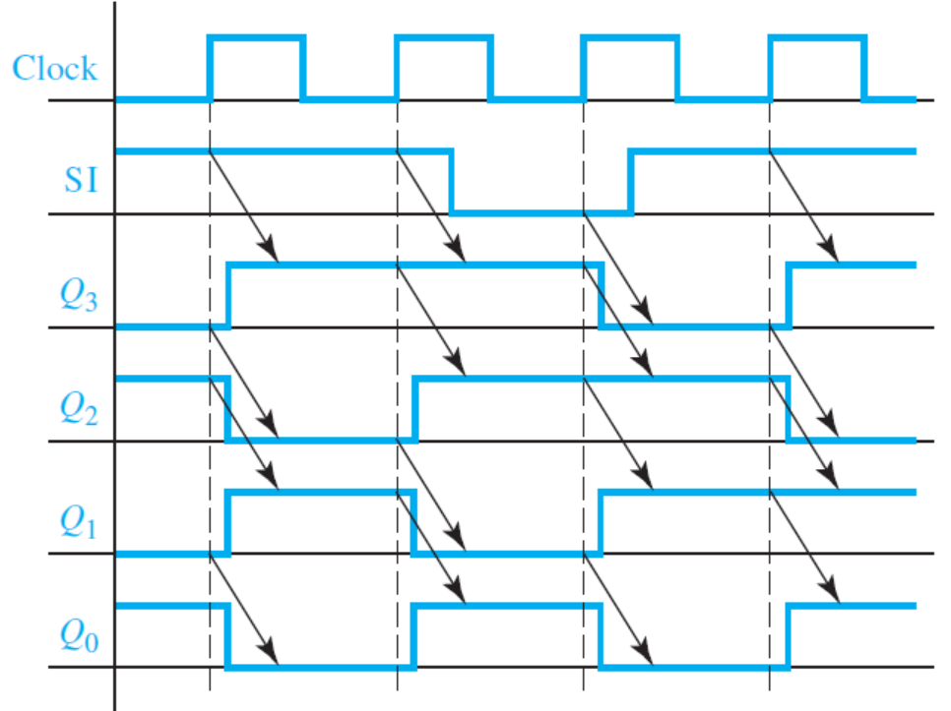
(1) 串行输入/串行输出（SI/SO）

Slide 17
(2) 串入/并出（SI / PO）
S/P 信号转换器
Y₄
0
Y₃
Y₂
Y₁
1
0
1
1
0
0
1
0
1
0
0
0
1
0
0
0
0
0
1
1101
D4
Q
D3
Q
D2
Q
D₁
Q
Q’
Q’
Q’
Q’
CP
CP D₄ Y₄ Y₃ Y₂ Y₁
0 0 0 0
1 1 0 0 0
0 0 1 0 0
1 1 0 1 0
1 1 1 0 1
CP
Y4
Y3
Y2
Y1

Slide 18
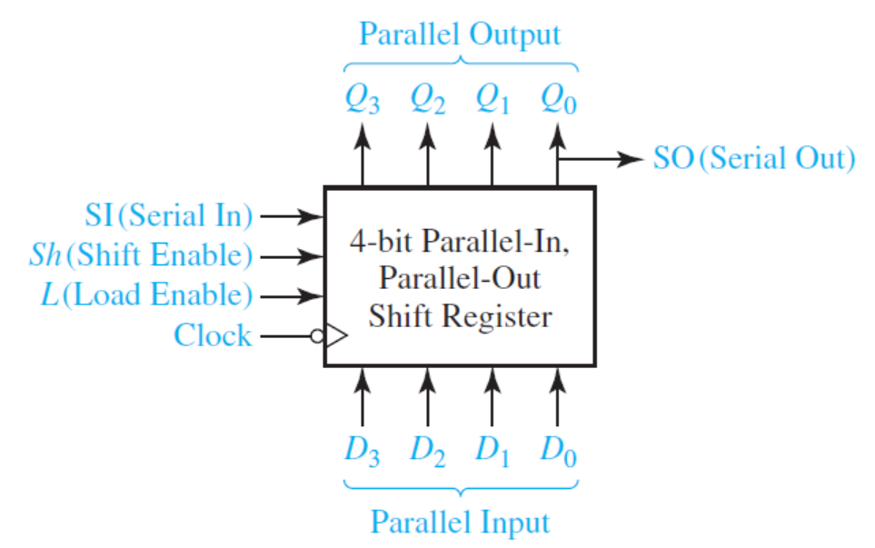
(3) 并行输入 / 并行输出（PI / PO)
Sh=0, L=0: 保持；
Sh=0, L=1: D₃~D₀同时装入；
Sh=1, L=0/1: SI 进入D₃，Q₃~Q₀依次右移。

Slide 19
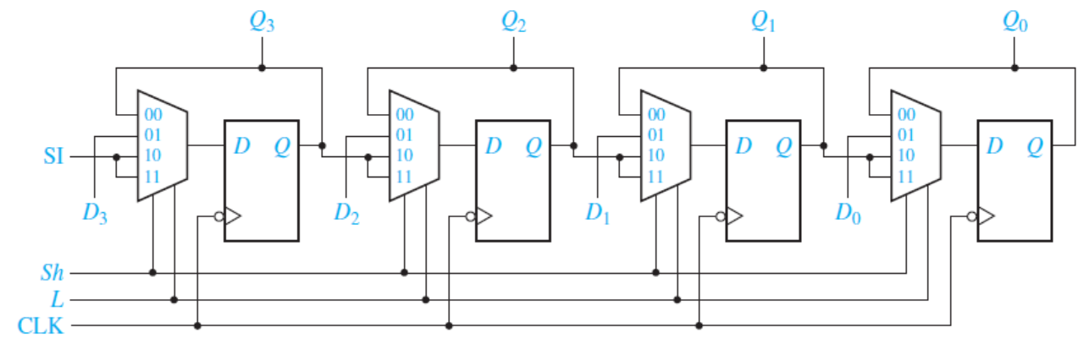
Sh L | Q₃⁺ | Q₂⁺ | Q₁⁺ | Q₀⁺
0 0 | Q₃ | Q₂ | Q₁ | Q₀
0 1 | D₃ | D₂ | D₁ | D₀
1 X | SI | Q₃ | Q₂ | Q₁
(3) 并行输入 / 并行输出（PI / PO)
Sh=0, L=0: 保持；
Sh=0, L=1: D₃~D₀同时装入；
Sh=1, L=0/1: SI 进入D₃，Q₃~Q₀依次右移。

Slide 20
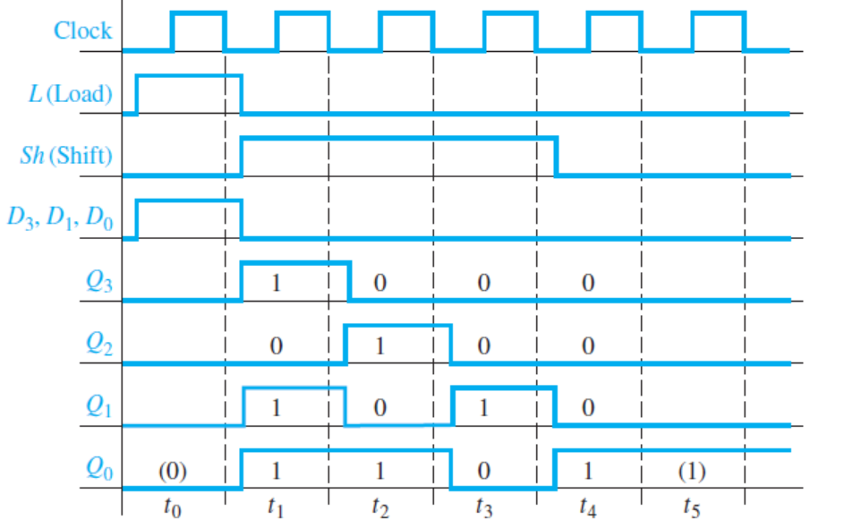
典型应用：并转串 (PI/SO)
Sh L | Q₃⁺ | Q₂⁺ | Q₁⁺ | Q₀⁺
0 0 | Q₃ | Q₂ | Q₁ | Q₀
0 1 | D₃ | D₂ | D₁ | D₀
1 X | SI | Q₃ | Q₂ | Q₁
1011

Slide 21
移位寄存器
右移寄存器 （SI/SO,SI/PO,PI/PO）
双向移位寄存器

Slide 22
双向移位寄存器
R_{d} ——清零
W_{O} ——输出使能
W_{I} ——写入使能
W_{R} ——右移使能
W_{L} ——左移使能
B₃
B₂
B₁
W_{O}
0
1
0
1
0
1
C₃
C₂
C₁
D₃
D₂
D₁
CP
R_{d}
+
+
+
W_{I}
W_{R}
W_{L}
C₂
C₄
A₃
C₁
C₃
A₂
C₀
C₂
A₁

Slide 23
B₃
B₂
B₁
如何增加
保持功能？
R_{d} ——清零
W_{O} ——输出使能
W_{I} ——写入使能
W_{R} ——右移使能
W_{L} ——左移使能
W_{O}
0
1
0
1
0
1
C₃
C₂
C₁
D₃
D₂
D₁
CP
R_{d}
次态方程：
+
+
+
C₃^{n+1} ＝ D₃
C₂^{n+1} ＝ D₂
C₁^{n+1} ＝ D₁
W_{I}
W_{R}
W_{L}
C₂
C₄
A₃
C₁
C₃
A₂
C₀
C₂
A₁
输出方程：
D₃＝ A₃ W_{I} ＋ C₄ W_{R} ＋ C₂W_{L}
B₃
＝ C₃ W_{O}
输入
方程：
D₂＝ A₂ W_{I} ＋ C₃ W_{R} ＋ C₁W_{L}
B₂
＝ C₂ W_{O}
D₁＝ A₁ W_{I} ＋ C₂W_{R} ＋ C₀W_{L}
B₁
＝ C₁W_{O}

Slide 24
双向移位寄存器
（1）将A₁ ～ A₃ 装入寄存器
D₃＝ A₃ W_{I} ＋ C₄ W_{R} ＋ C₂W_{L}
令: W_{L}＝1, W_{R} ＝ W_{L} ＝0
D₂＝ A₂ W_{I} ＋ C₃ W_{R} ＋ C₁W_{L}
D₃＝ A₃ 1＋ C₄ 0＋ C₂ 0 ＝A₃
D₁＝ A₁ W_{I} ＋ C₂W_{R} ＋ C₀W_{L}
D₂＝ A₂ 1＋ C₃ 0＋ C₁ 0 ＝A₂
D₁＝ A₁ 1＋ C₂ 0＋ C₀ 0 ＝A₁
当 cp
C₃^{n+1} ＝ D₃ ＝ A₃
C₂^{n+1} ＝ D₂ ＝ A₂
C₁^{n+1} ＝ D₁ ＝ A₁
C₃^{n+1} ＝ D₃
C₂^{n+1} ＝ D₂
C₁^{n+1} ＝ D₁

Slide 25
双向移位寄存器
（2）右移
令: W_{R}＝1，W_{L} ＝ W_{I}＝0
当 cp
A₃ 0＋ C₄ 1＋ C₂ 0 ＝ C₄
C₃^{n+1} ＝ D₃ ＝
C₂^{n+1} ＝ D₂ ＝
C₁^{n+1} ＝ D₁ ＝
A₂ 0＋ C₃ 1＋ C₁ 0 ＝ C₃
A₁ 0＋ C₂ 1＋ C₀ 0 ＝ C₂
D₃＝ A₃ W_{I} ＋ C₄ W_{R} ＋ C₂W_{L}
C₃^{n+1} ＝ D₃
C₂^{n+1} ＝ D₂
C₁^{n+1} ＝ D₁
D₂＝ A₂ W_{I} ＋ C₃ W_{R} ＋ C₁W_{L}
D₁＝ A₁ W_{I} ＋ C₂W_{R} ＋ C₀W_{L}

Slide 26
双向移位寄存器
（3）左移
令：W_{L}＝1，W_{R} ＝ W_{I}＝0
当 cp
A₃ 0＋ C₄ 0＋ C₂ 1 ＝ C₂
C₃^{n+1} ＝ D₃ ＝
C₂^{n+1} ＝ D₂ ＝
C₁^{n+1} ＝ D₁ ＝
A₂ 0＋ C₃ 0＋ C₁ 1 ＝ C₁
A₁ 0＋ C₂ 0＋ C₀ 1 ＝ C₀
D₃＝ A₃ W_{I} ＋ C₄ W_{R} ＋ C₂W_{L}
C₃^{n+1} ＝ D₃
C₂^{n+1} ＝ D₂
C₁^{n+1} ＝ D₁
D₂＝ A₂ W_{I} ＋ C₃ W_{R} ＋ C₁W_{L}
D₁＝ A₁ W_{I} ＋ C₂W_{R} ＋ C₀W_{L}

Slide 27
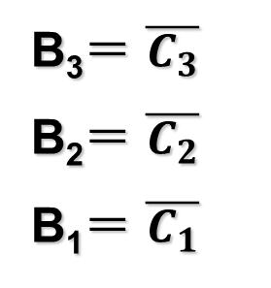
双向移位寄存器
（4）输出
输出方程：
B₃
＝ C₃ W_{O}
B₂
＝ C₂ W_{O}
令：W_{O} ＝1
B₁
＝ C₁W_{O}
B₃
＝ C₃ W_{O}
＝ C₃
＝ C₂
＝ C₁
B₃＝ $\overline{C_{3}}$
B₂＝ $\overline{C_{2}}$
B₁＝ $\overline{C_{1}}$
B₂
＝ C₂ W_{O}
B₁
＝ C₁W_{O}

Slide 28
9. 寄存器和计数器
寄存器
移位寄存器
计数器
节拍发生器

Slide 29
计数器
时序逻辑分类与计数器分类
同步计数器
异步计数器

Slide 30
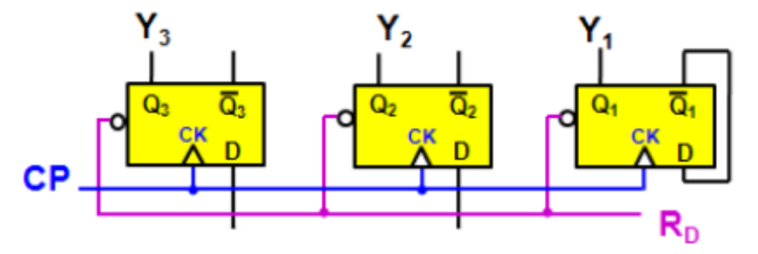
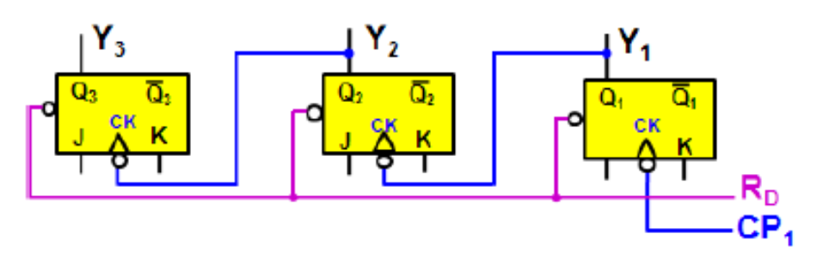
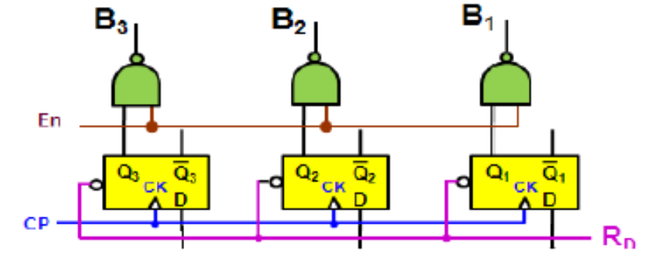
时序电路分类
同步时序逻辑电路：采用统一的时钟脉冲，由脉冲触发状态的改变
异步时序逻辑电路：没有统一的时钟脉冲
♦ 摩尔型电路（Moore）：电路输出仅与电路现态有关，而与电路该时刻的输入无关；或者直接以线路的状态作为输出.
♦ 米里型电路（Mealy）：电路输出不仅与电路现态有关，而且与电路输入有关.

Slide 31
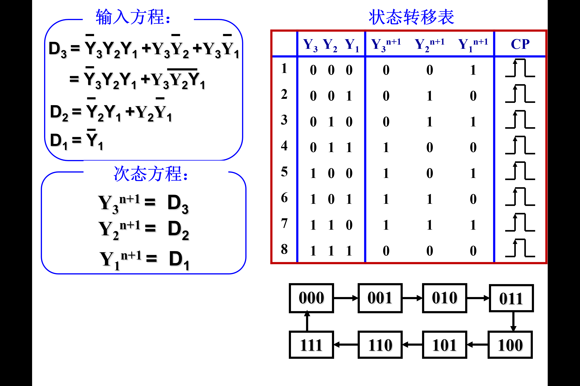
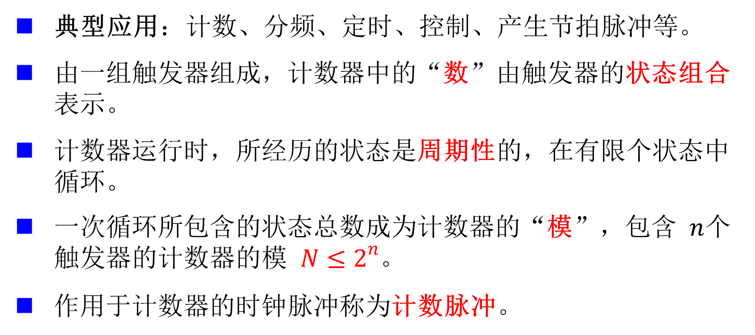
计数器——基本概念
计数器：一种能在输入信号作用下按照固定状态序列循环的时序逻辑电路。
模8计数器
典型应用：计数、分频、定时、控制、产生节拍脉冲等。
由一组触发器组成，计数器中的“数”由触发器的状态组合表示。
计数器运行时，所经历的状态是周期性的，在有限个状态中循环。
一次循环所包含的状态总数成为计数器的“模”，包含 $n$个触发器的计数器的模 $N≤2^{n}$。
作用于计数器的时钟脉冲称为计数脉冲。

Slide 32
计数器的分类
根据时钟分类：
同步计数器（Synchronous counter）
异步计数器（Asynchronous counter）
根据功能分类：
加法计数器 （Up counter）
减法计数器 （Down counter）
可逆计数器 （Reversible counter）
根据计数方式：
二进制计数器 （Binary counter）
十进制计数器（Decimal counter）

Slide 33
计数器
时序逻辑分类与计数器分类
同步计数器
异步计数器
1.环形计数器与扭环形计数器
2.模8计数器
3.可自启动的模6计数器

Slide 34
计数器
时序逻辑分类与计数器分类
同步计数器
异步计数器
1.环形计数器与扭环形计数器
2.模8计数器
3.可自启动的模6计数器

Slide 35
环形计数器与扭环形计数器
Y₄
Y₃
Y₂
Y₁
D₄
1
D₃
1
D₂
1
D₁
1
0
0
0
0
正相反馈！
CP
环形计数器
Y₄
Y₃
Y₂
Y₁
D₄
1
D₃
1
D₂
1
D₁
1
0
0
0
0
CP
反相反馈！
计数器: 一个按照固定
状态序列循环的电路
扭环形计数器
（约翰逊计数器）

Slide 36
环形计数器
Y₄
Y₃
Y₂
Y₁
D₄
1
D₃
1
D₂
1
D₁
1
0
0
0
0
CP
1000
0100
1101
1110
常用状态图
0010
1011
0111
0001
0000
1111
1100
0110
不常用状态图
0101
1010
1001
0011

Slide 37
环形计数器
CP
Y₄
1
0
0
0
Y₃
0
1
0
0
0
0
1
0
Y₂
0
0
0
1
Y₁
1000
0100
0001
0010

Slide 38
扭环形计数器
Y₄
Y₃
Y₂
Y₁
D₄
1
D₃
1
D₂
1
D₁
1
0
0
0
0
CP
0000
1000
1100
1110
常用
状态图
0001
0011
0111
1111
0100
1010
1101
0110
不常用
状态图
1001
0010
0101
1011

Slide 39
CP₁
Y₄
1
0
0
0
Y₃
0
1
0
0
Y₂
0
0
1
0
0
0
0
1
Y₁
1
1
1
1
0
0
0
0
Y₄
Y₃
0
1
1
1
1
0
0
0
0
0
1
1
1
1
0
0
Y₂
0
0
0
1
1
1
1
0
Y₁

Slide 40
环形计数器与扭环形计数器
环形计数器
优点:
简单，不需要译码
缺点：
仅仅使用了 n 个状态( 全部状态数: 2^{n})
非自启动
扭环形计数器
优点:
使用了 2n 个状态( 全部状态数: 2^{n})
缺点：
需要译码
非自启动
Notes:
存在冒险的特点：两个输出同时发生变化。此时，

Slide 41
计数器
时序逻辑分类与计数器分类
同步计数器
异步计数器
1.环形计数器与扭环形计数器
2.模8计数器
3.可自启动的模6计数器

Slide 42
时序电路分析的一般方法
确定系统变量（输入变量、输出变量、状态变量）
列输入方程（驱动方程，控制函数）
列输出方程（输出函数）
列次态方程（状态方程）
列状态转换表
画状态图
画时序图（波形图）

Slide 43


模8计数器
1.输入方程：
Moore
Y₃
Y₂
Y₁
D₃ = Y₃Y₂Y₁ +Y₃Y₂ +Y₃Y₁
= Y₃Y₂Y₁ +Y₃Y₂Y₁
0
1
0
1
0
1
C₃
C₂
C₁
D₃
D₂
D₁
CP
D₂ = Y₂Y₁ +Y₂Y₁
R_{d}
D₁ = Y₁
2.次态方程：
+
+
Y₃^{n+1} = D₃
Y₂^{n+1} = D₂
$\overline{Y3} Y2Y1$ $Y3\overline{Y2} Y3\overline{ Y1}$
$\overline{Y2} Y1$ $Y2 \overline{Y1}$
Y₁^{n+1} = D₁

Slide 44
1.输入方程：
3.状态转换表
D₃ = Y₃Y₂Y₁ +Y₃Y₂ +Y₃Y₁
= Y₃Y₂Y₁ +Y₃Y₂Y₁
 | Y₃ Y₂ Y₁ | Y₃^{n+1} | Y₂^{n+1} | Y₁^{n+1} | CP
1 | 0 0 0
2 | 0 0 1
3 | 0 1 0
4 | 0 1 1
5 | 1 0 0
6 | 1 0 1
7 | 1 1 0
8 | 1 1 1
D₂ = Y₂Y₁ +Y₂Y₁
D₁ = Y₁
2.次态方程：
Y₃^{n+1} = D₃
Y₂^{n+1} = D₂
Y₁^{n+1} = D₁

Slide 45
1.输入方程：
3.状态转换表
D₃ = Y₃Y₂Y₁ +Y₃Y₂ +Y₃Y₁
= Y₃Y₂Y₁ +Y₃Y₂Y₁
 | Y₃ Y₂ Y₁ | Y₃^{n+1} | Y₂^{n+1} | Y₁^{n+1} | CP
1 | 0 0 0 | 0 | 0 | 1
2 | 0 0 1 | 0 | 1 | 0
3 | 0 1 0 | 0 | 1 | 1
4 | 0 1 1 | 1 | 0 | 0
5 | 1 0 0 | 1 | 0 | 1
6 | 1 0 1 | 1 | 1 | 0
7 | 1 1 0 | 1 | 1 | 1
8 | 1 1 1 | 0 | 0 | 0
D₂ = Y₂Y₁ +Y₂Y₁
D₁ = Y₁
2.次态方程：
Y₃^{n+1} = D₃
Y₂^{n+1} = D₂
Y₁^{n+1} = D₁
000
001
010
011
4.状态图
模8加法计数器
111
110
101
100

Slide 46
模8计数器
CP₁
Y₃
0
0
0
0
1
1
1
1
Y₂ (CP₃)
0
0
1
1
0
0
1
1
Y₁ (CP₂)
0
1
0
1
0
1
0
1

Slide 47
计数器
时序逻辑分类与计数器分类
同步计数器
异步计数器
1.环形计数器与扭环形计数器
2.模8计数器
3.可自启动的模6计数器

Slide 48
可自启动的模6计数器
1.输入方程：
Moore
Y₃
Y₂
Y₁
D₃ = Y₃Y₁ +Y₂Y₁
0
1
0
1
0
1
D₂ = Y₂Y₁ +Y₃Y₂Y₁
C₃
C₂
C₁
D₃
D₂
D₁
CP
D₁ = Y₁
R_{d}
2.次态方程：
+
Y₃^{n+1} = D₃
+
Y₂^{n+1} = D₂
Y₁^{n+1} = D₁
Y₃
Y₁
Y₂
Y₁
Y₂
Y₁
Y₃
Y₂
Y₁

Slide 49
3.状态转换表
 | Y₃ Y₂ Y₁ | Y₃^{n+1} | Y₂^{n+1} | Y₁^{n+1} | CP
1 | 0 0 0 | 0 | 0 | 1
2 | 0 0 1 | 0 | 1 | 0
3 | 0 1 0 | 0 | 1 | 1
4 | 0 1 1 | 1 | 0 | 0
5 | 1 0 0 | 1 | 0 | 1
6 | 1 0 1 | 0 | 0 | 0
7 | 1 1 0 | 1 | 1 | 1
8 | 1 1 1 | 1 | 0 | 0
1.输入方程：
D₃ = Y₃Y₁ +Y₂Y₁
D₂ = Y₂Y₁ +Y₃Y₂Y₁
D₁ = Y₁
2.次态方程：
Y₃^{n+1} = D₃
110
000
001
010
Y₂^{n+1} = D₂
自启动！
Y₁^{n+1} = D₁
111
101
100
011
4.状态图

Slide 50
计数器
时序逻辑分类与计数器分类
同步计数器
异步计数器

Slide 51
异步计数器
例1：
Y₃
Y₂
Y₁
Moore
0 1
K₃ J₃
0 1
K₂ J₂
0 1
K₁ J₁
CP₃
CP₂
CP₁
R_{D}
输入方程：
次态方程：
J₁ = K₁ =1 CP₁
J₂ = K₂ =1 CP₂ = Y₁
J₃ = K₃ =1 CP₃= Y₂
Y₁^{n+1} = J₁ Q₁ + K₁ Q₁ = Y₁
Y₂^{n+1} = J₂ Q₂ + K₂Q₂ = Y₂
Y₃^{n+1} = J₃ Q₃ + K₃Q₃ = Y₃

Slide 52
3.状态转换表
 | Y₃ Y₂ Y₁ | Y₃^{n+1} | Y₂^{n+1} | Y₁^{n+1} | CP₃ CP₂ CP₁
1 | 0 0 0 | 0 | 0 | 1
2 | 0 0 1 | 0 | 1 | 0
3 | 0 1 0 | 0 | 1 | 1
4 | 0 1 1 | 1 | 0 | 0
5 | 1 0 0 | 1 | 0 | 1
6 | 1 0 1 | 1 | 1 | 0
7 | 1 1 0 | 1 | 1 | 1
8 | 1 1 1 | 0 | 0 | 0
J₁ = K₁ =1 CP₁
J₂ = K₂ =1 CP₂ = Y₁
J₃ = K₃ =1 CP₃= Y₂
Y₁^{n+1} = J₁ Q₁ + K₁ Q₁ = Y₁
Y₂^{n+1} = J₂ Q₂ + K₂Q₂ = Y₂
Y₃^{n+1} = J₃ Q₃ + K₃Q₃ = Y₃

Slide 53
3.状态转换表
 | Y₃ Y₂ Y₁ | Y₃^{n+1} | Y₂^{n+1} | Y₁^{n+1} | CP₃ CP₂ CP₁
1 | 0 0 0
2 | 0 0 1
3 | 0 1 0
4 | 0 1 1
5 | 1 0 0
6 | 1 0 1
7 | 1 1 0
8 | 1 1 1
J₁ = K₁ =1 CP₁
J₂ = K₂ =1 CP₂ = Y₁
J₃ = K₃ =1 CP₃= Y₂
Y₁^{n+1} = J₁ Q₁ + K₁ Q₁ = Y₁
Y₂^{n+1} = J₂ Q₂ + K₂Q₂ = Y₂
Y₃^{n+1} = J₃ Q₃ + K₃Q₃ = Y₃

Slide 54
3.状态转换表
 | Y₃ Y₂ Y₁ | Y₃^{n+1} | Y₂^{n+1} | Y₁^{n+1} | CP₃ CP₂ CP₁
1 | 0 0 0 |  |  | 1
2 | 0 0 1 |  |  | 0
3 | 0 1 0 |  |  | 1
4 | 0 1 1 |  |  | 0
5 | 1 0 0 |  |  | 1
6 | 1 0 1 |  |  | 0
7 | 1 1 0 |  |  | 1
8 | 1 1 1 |  |  | 0
J₁ = K₁ =1 CP₁
J₂ = K₂ =1 CP₂ = Y₁
J₃ = K₃ =1 CP₃= Y₂
Y₁^{n+1} = J₁ Q₁ + K₁ Q₁ = Y₁
Y₂^{n+1} = J₂ Q₂ + K₂Q₂ = Y₂
Y₃^{n+1} = J₃ Q₃ + K₃Q₃ = Y₃

Slide 55
3.状态转换表
 | Y₃ Y₂ Y₁ | Y₃^{n+1} | Y₂^{n+1} | Y₁^{n+1} | CP₃ CP₂ CP₁
1 | 0 0 0 |  | 0 | 1
2 | 0 0 1 |  | 1 | 0
3 | 0 1 0 |  | 1 | 1
4 | 0 1 1 |  | 0 | 0
5 | 1 0 0 |  | 0 | 1
6 | 1 0 1 |  | 1 | 0
7 | 1 1 0 |  | 1 | 1
8 | 1 1 1 |  | 0 | 0
J₁ = K₁ =1 CP₁
J₂ = K₂ =1 CP₂ = Y₁
J₃ = K₃ =1 CP₃= Y₂
Y₁^{n+1} = J₁ Q₁ + K₁ Q₁ = Y₁
Y₂^{n+1} = J₂ Q₂ + K₂Q₂ = Y₂
Y₃^{n+1} = J₃ Q₃ + K₃Q₃ = Y₃

Slide 56
3.状态转换表
 | Y₃ Y₂ Y₁ | Y₃^{n+1} | Y₂^{n+1} | Y₁^{n+1} | CP₃ CP₂ CP₁
1 | 0 0 0 | 0 | 0 | 1
2 | 0 0 1 | 0 | 1 | 0
3 | 0 1 0 | 0 | 1 | 1
4 | 0 1 1 | 1 | 0 | 0
5 | 1 0 0 | 1 | 0 | 1
6 | 1 0 1 | 1 | 1 | 0
7 | 1 1 0 | 1 | 1 | 1
8 | 1 1 1 | 0 | 0 | 0
J₁ = K₁ =1 CP₁
J₂ = K₂ =1 CP₂ = Y₁
J₃ = K₃ =1 CP₃= Y₂
Y₁^{n+1} = J₁ Q₁ + K₁ Q₁ = Y₁
Y₂^{n+1} = J₂ Q₂ + K₂Q₂ = Y₂
Y₃^{n+1} = J₃ Q₃ + K₃Q₃ = Y₃

Slide 57
异步计数器
CP₁
0
0
0
0
1
1
1
1
Y₃
Y₂( CP₃ )
0
0
1
1
0
0
1
1
Y₁ (CP₂ )
0
1
0
1
0
1
0
1
000 | 001 | 010 | 011 | 100 | 101 | 110 | 111

Slide 58
CP₁
同步
计数器
Y₃
Y₂ (CP₃)
Y₁ (CP₂)
CP₁
异步
计数器
Y₃
Y₂( CP₃ )
Y₁ (CP₂ )

Slide 59
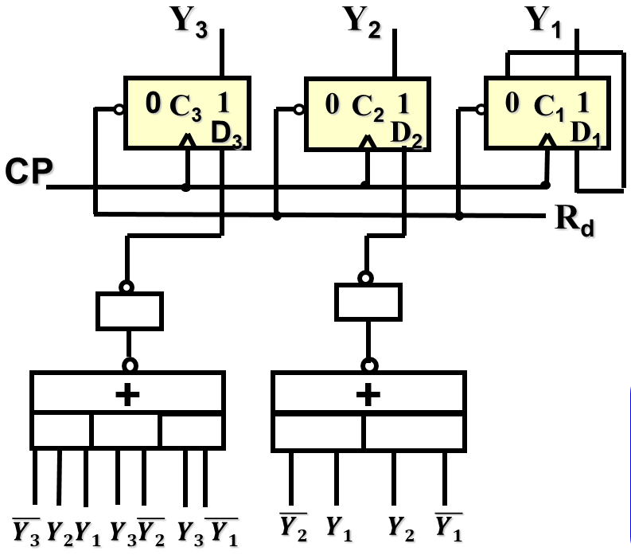
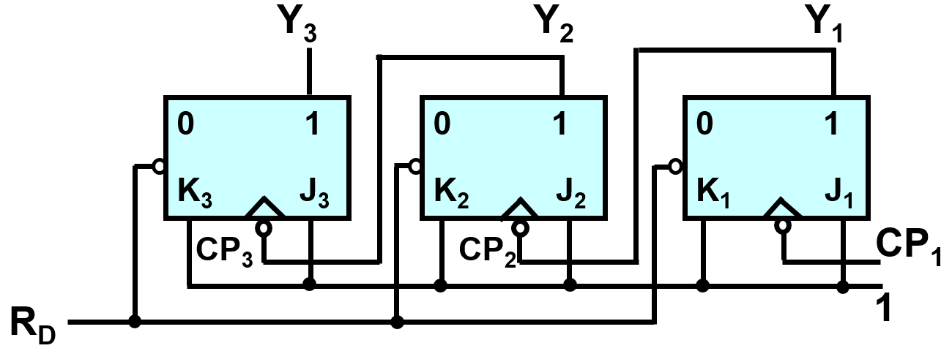
同步 vs. 异步
Pro:
计数器的工作频率只与一个触发器的时钟到输出的传输延迟有关，所以工作频率比异步计数器高；
对计数器状态进行译码时，由于各触发器同步，译码器输出无毛刺。
Cons：
结构较复杂，所用元件较多。
Pro:
结构较简单，所用元件较少。
Cons：
每一级触发器都存在传输延迟，位数越多计数器工作频率越低；
对计数器状态进行译码时，由于各触发器不同步，译码器输出会出现毛刺。

Slide 60
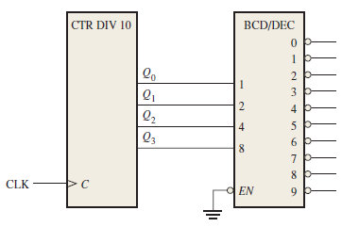
Decoding Glitches
The Follow figure shows a basic asynchronous BCD decade counter connected to a BCD-to-decimal decoder.

Slide 61
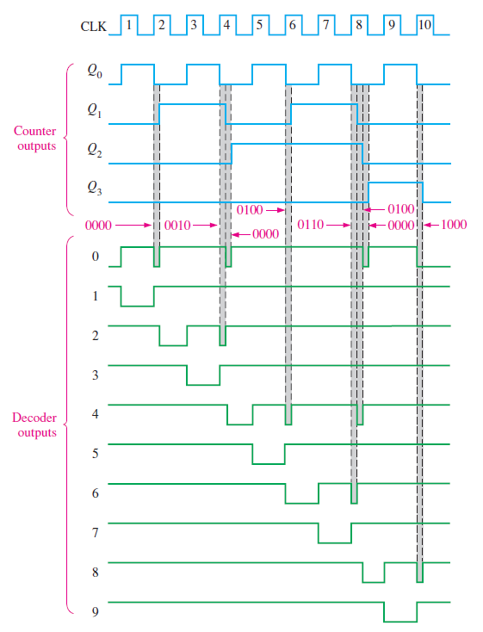

Slide 62
9. 寄存器和计数器
寄存器
移位寄存器
计数器
节拍发生器
Beat Generator /sequence timer

Slide 63
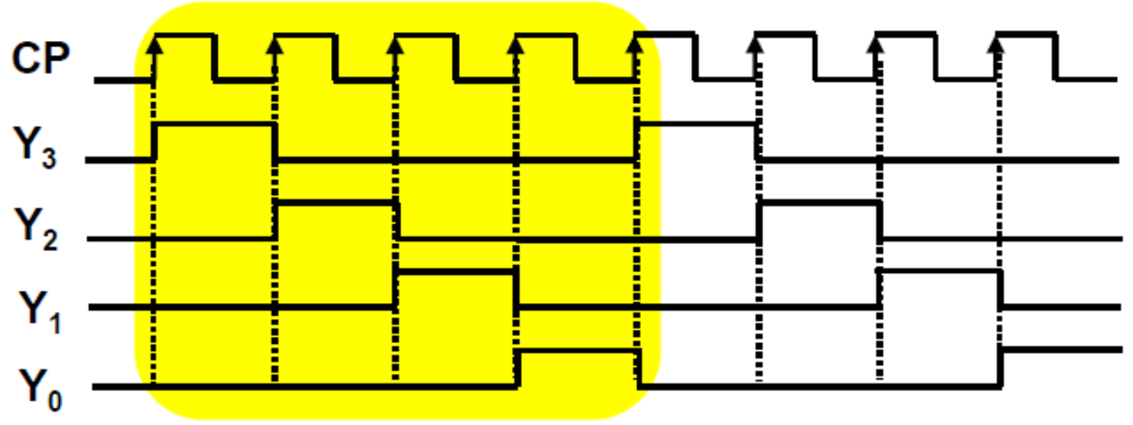
节拍发生器
又叫顺序脉冲发生器
定义：每个循环周期内，在时钟的控制下，产生一组在时间上有先后顺序的脉冲信号的时序电路。
作用：产生数字系统所需的控制信号，使得系统中的某些设备按照事先规定的顺序进行运算或操作。
1. 读指令地址
2. 取出指令
3. 解析指令
4. 执行指令

Slide 64
节拍发生器
例1：
W₀
W₁
W₂
W₃
次态方程：
Y₁^{n+1} = J₁ Q₁ + K₁ Q₁ ＝ Y₁
Y₂^{n+1} = J₂ Q₂ + K₂Q₂ ＝ Y₂
Y₂
Y₁
输出方程：
0 1
K₂ J₂
0 1
K₁ J₁
W₀ = Y₂ Y₁
W₁ = Y₂ Y₁
W₂ = Y₂ Y₁
W₃ = Y₂ Y₁
1
1
1
1
R_{d}
CP₂
CP₁
输入方程：
J₁=K₁ =1 ，CP₁
J₂=K₂ =1 ，CP₂ ＝ Y₁

Slide 65
 | Y₂ Y₁ | Y₂^{n+1} | Y₁^{n+1} | CP₂ | CP₁
1 | 0 0 | 0 | 1
2 | 0 1 | 1 | 0
3 | 1 0 | 1 | 1
4 | 1 1 | 0 | 0
J₁=K₁ =1 ，CP₁
J₂=K₂ =1 ，CP₂ ＝ Y₁
输入方程：
次态方程：
Y₁^{n+1} = J₁ Q₁ + K₁ Q₁ ＝ Y₁
Y₂^{n+1} = J₂ Q₂ + K₂Q₂ ＝ Y₂

Slide 66
 | Y₂ Y₁ | Y₂^{n+1} | Y₁^{n+1} | CP₂ | CP₁
1 | 0 0 | 0 | 1
2 | 0 1 | 1 | 0
3 | 1 0 | 1 | 1
4 | 1 1 | 0 | 0
J₁=K₁ =1 ，CP₁
J₂=K₂ =1 ，CP₂ ＝ Y₁
输入方程：
次态方程：
Y₁^{n+1} = J₁ Q₁ + K₁ Q₁ ＝ Y₁
Y₂^{n+1} = J₂ Q₂ + K₂Q₂ ＝ Y₂

Slide 67
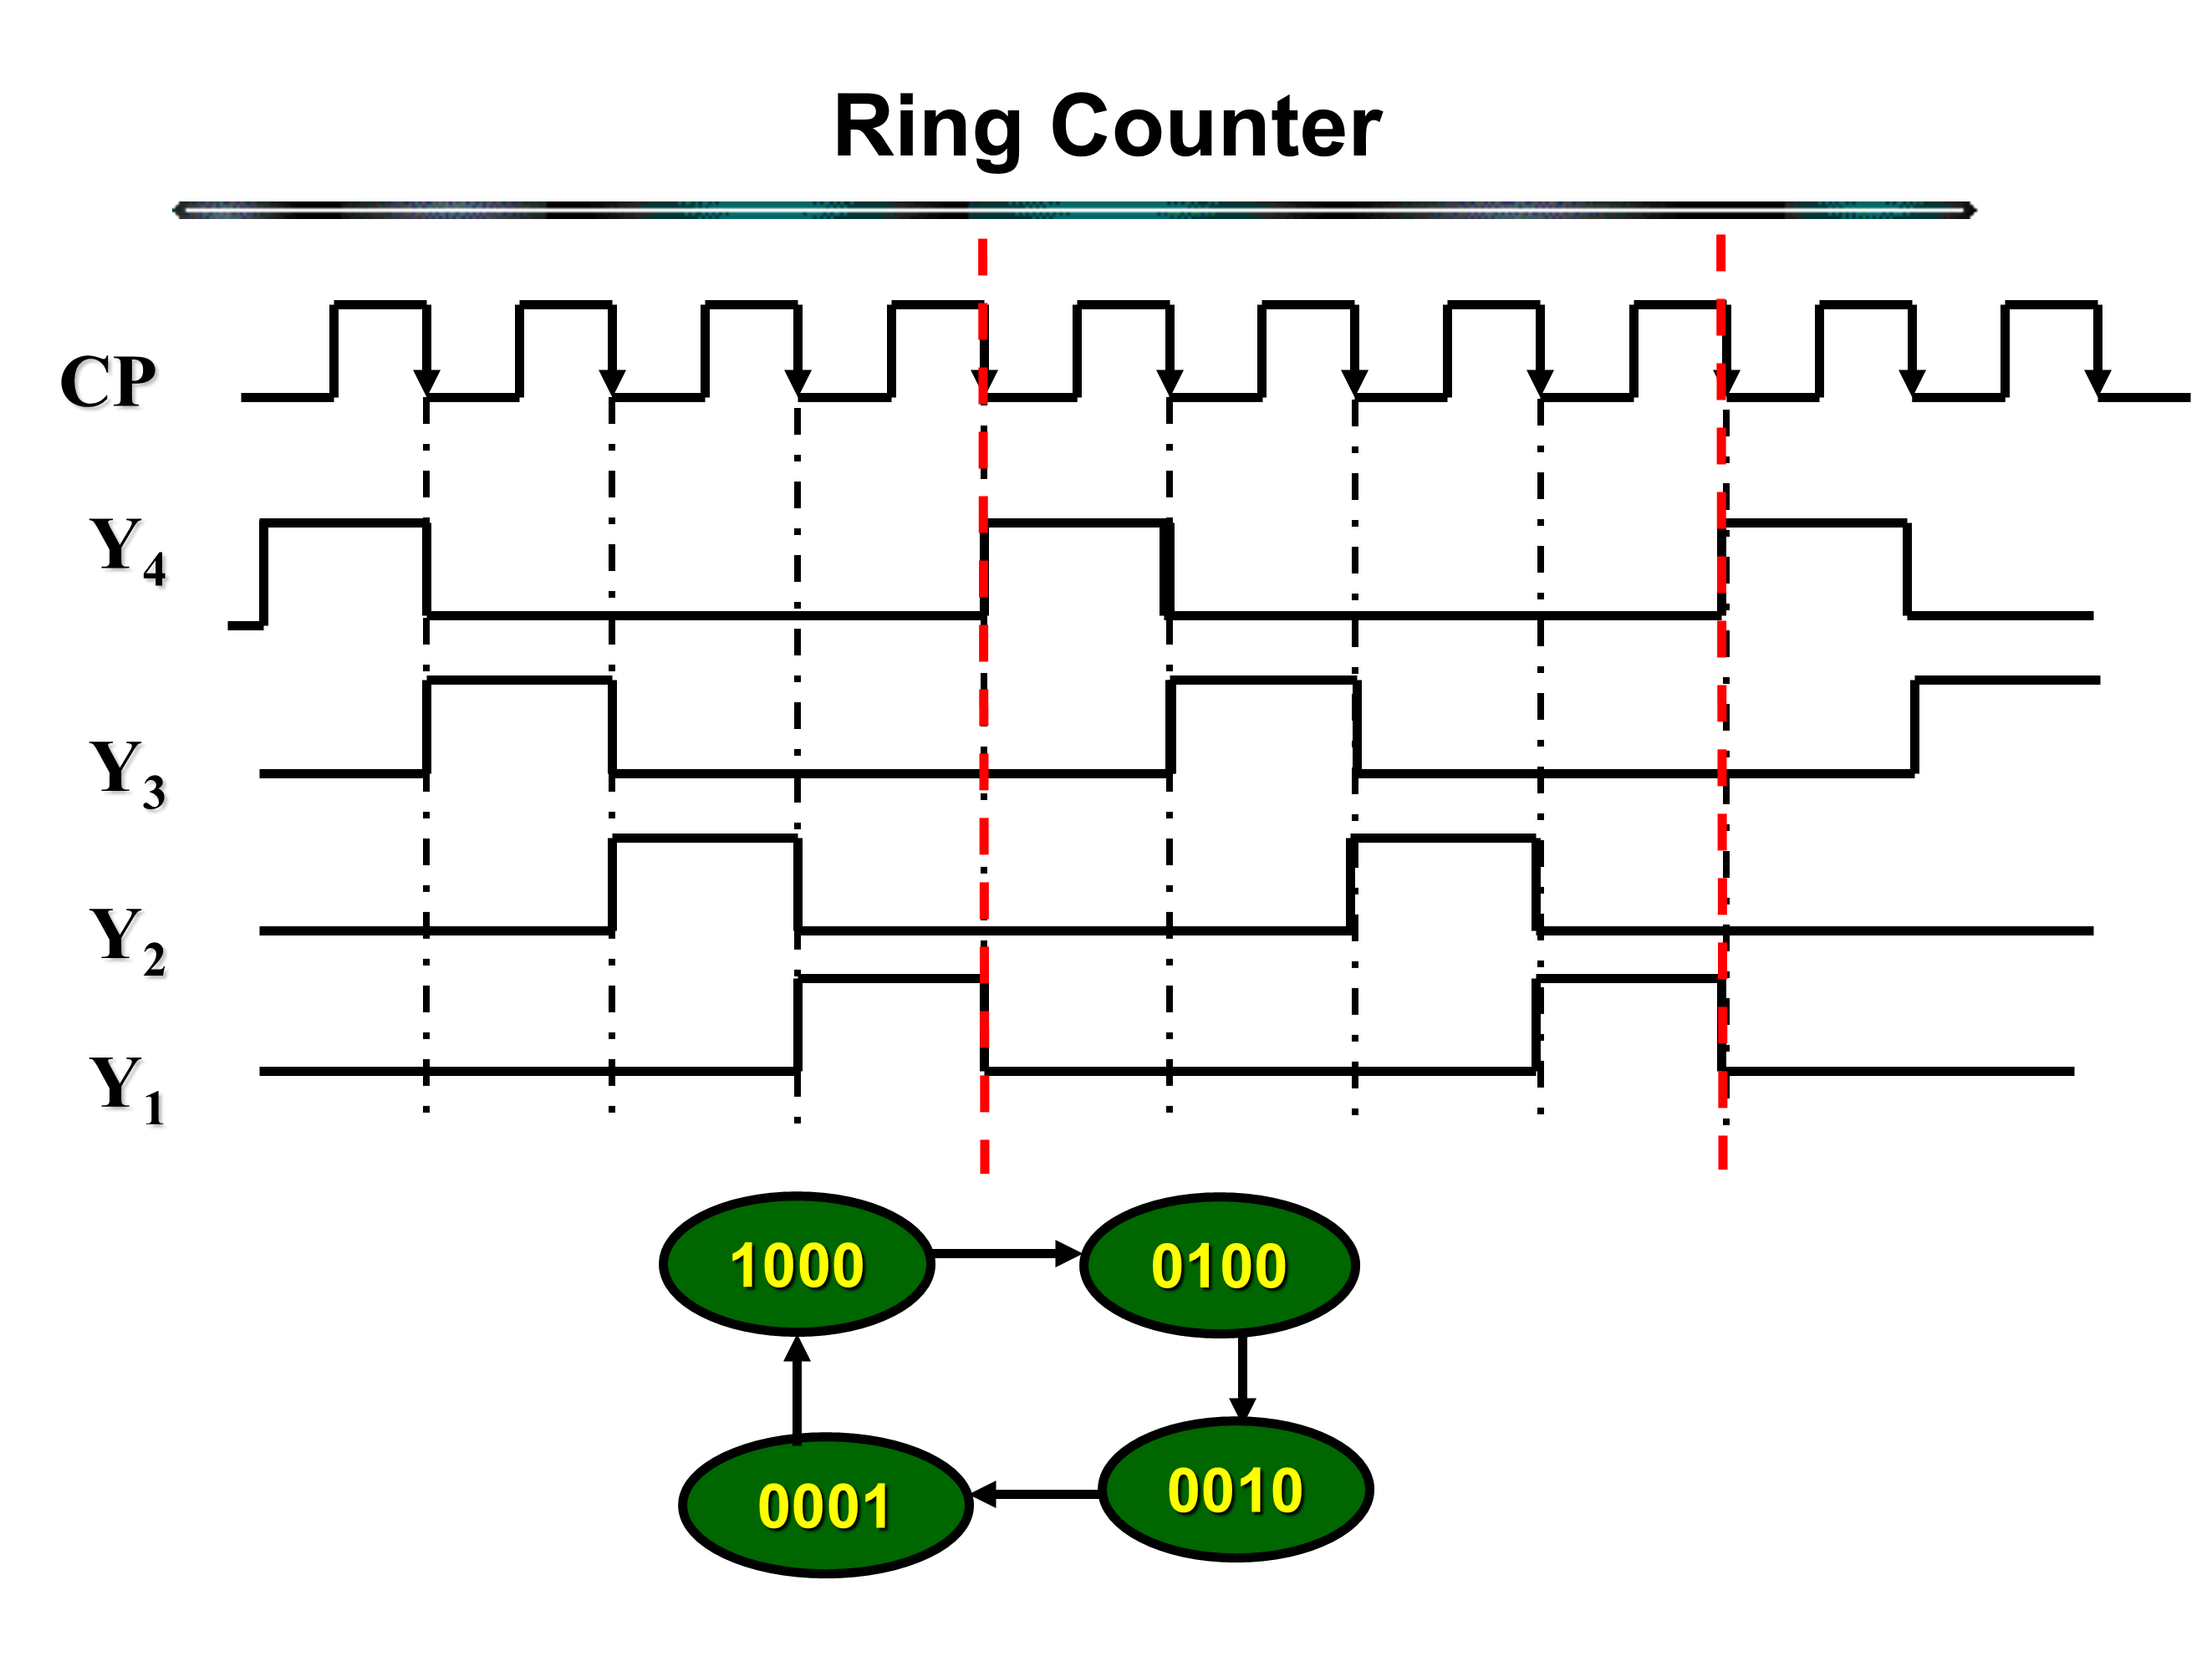
CP₁
Y₁ （ CP₂ ）
0
1
0
1
0
1
1
1
0
1
Y₂
W₀
输出方程：
W₁
W₀ = Y₂ Y₁
W₁ = Y₂ Y₁
W₂ = Y₂ Y₁
W₃ = Y₂ Y₁
W₂
W₃
4-拍发生器（W₀ ～ W₃ ）
Notes:
仅节拍电压

Slide 68
节拍发生器
例2：
W₁
W₂
Q
Q
1
2
Y₂
Y₄
Y₄
Y₂
S
R
Y₂
Y₁
Y₄
Y₃
输入方程：
R_{d}
0
1
0
1
0
1
0
1
D₄
D₃
D₂
D₁
D₁ = Y₂
D₂ = Y₃
D₃ = Y₄
D₄ = Y₄+Y₃+Y₂
CP
＋
次态方程：
Y₁^{n+1} = Y₂ , Y₂^{n+1} = Y₃ , Y₃^{n+1} = Y₄ , Y₄^{n+1} = Y₄ + Y₃ + Y₂

Slide 69
节拍发生器
例2：
 | Y₄Y₃Y₂Y₁ | Y₄^{n+1} | Y₃^{n+1} | Y₂^{n+1} | Y₁^{n+1} | CP
1 | 0 0 0 0 | 1 | 0 | 0 | 0
2 | 1 0 0 0 | 0 | 1 | 0 | 0
3 | 0 1 0 0 | 0 | 0 | 1 | 0
4 | 0 0 1 0 | 0 | 0 | 0 | 1
5 | 0 0 0 1 | 1 | 0 | 0 | 0
0100
0010
1000
0001
0000
次态方程：
Y₁^{n+1} = Y₂ , Y₂^{n+1} = Y₃ , Y₃^{n+1} = Y₄ , Y₄^{n+1} = Y₄ + Y₃ + Y₂
Notes:
本题不关心其他状态（包含2个或2个以上的1的状态）

Slide 70
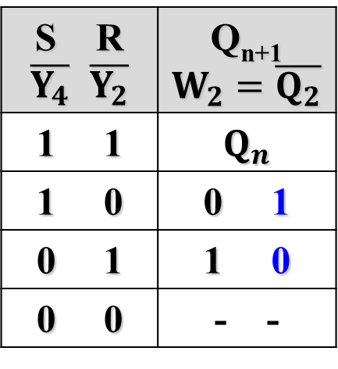

Q
Q
CP
1
2
S
R
R_{d}
S R $\overline{Y_{2}}$ $\overline{Y_{4}}$ | Q_{n+1} $W_{1}=\overline{Q_{1}}$
1 1 | $Q_{n}$
1 0 | 0 1
0 1 | 1 0
0 0 | - -
Y₄
节拍脉冲
Y₃
Y₂
Y₁
节拍电位
S R $\overline{Y_{4}}$ $\overline{Y_{2}}$ | Q_{n+1} $W_{2}=\overline{Q_{2}}$
1 1 | $Q_{n}$
1 0 | 0 1
0 1 | 1 0
0 0 | - -
W₁
W₂
Notes:
W1和m1构成一个节拍
W2和m2构成一个节拍

Slide 71
9. 寄存器和计数器
寄存器
移位寄存器
计数器
节拍发生器

